Slide 1
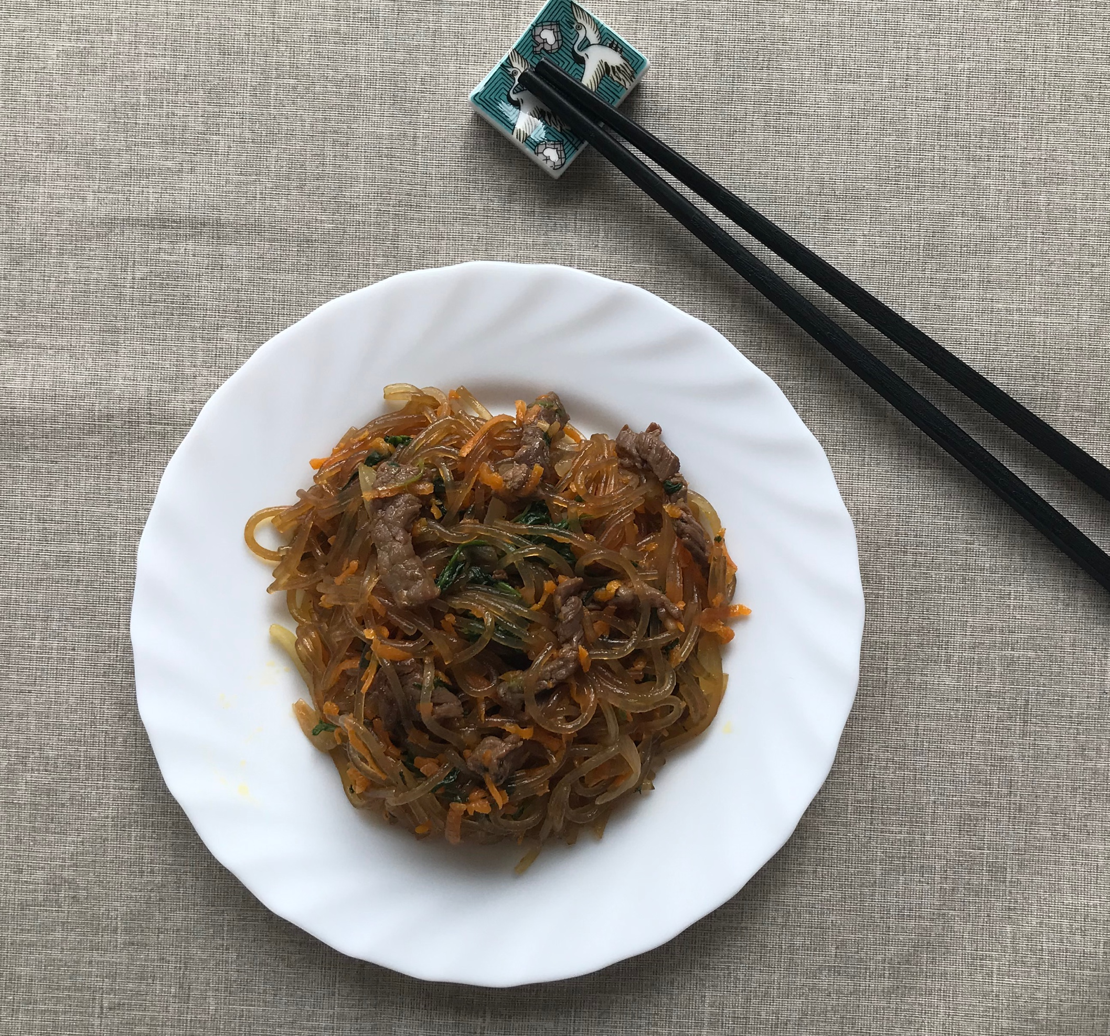


Japchae
Japchae (koreanisch: 잡채) kommt aus Korea und ist eine Art Nudelsalat aus Süßkartoffelnudeln, gebratenem Gemüse und Fleisch. Es kann als Beilage oder Hauptspeise gegessen werden und warm oder kalt serviert werden.
4 Portionen
1 Stunde
Zutaten
500 g koreanische Glasnudeln (당면 Dangmyeon)
5 Zwiebeln
4 Möhren
400 g Blattspinat (frisch oder tiefgefroren (vorher auftauen))
4 Shiitake Pilze
6 EL Sesamöl
6 EL Sojasoße
3 EL (brauner) Zucker
4 EL Sesam
Marinade für das Fleisch
600 g Rindfleisch
4 TL Sojasoße
2 TL Sesamöl
2 TL brauner Zucker
2 TL Mirin (Reiswein)
2 Knoblauchzehe (bei Bedarf mehr)
Pfeffer
Zubereitung
Fleisch
Fleisch in Mundgerechte Stücke schneiden. Diese mit Knoblauch, Zucker, Pfeffer, Sojasoße und Sesamöl vermengen. Für ca. 60 Minuten in den Kühlschrank stellen.
Nudeln
Nudeln nach Packungsanleitung kochen (meistens um die 6 Minuten) oder für ca. 30 Minuten in kochendem Wasser einweichen. Die nudeln sollten durchsichtig werden und bis in die Mitte weich sein.
Die fertig gekochten Nudeln abgießen und mit der Schere zerteilen, damit sie kürzer werden. Während sie noch warm sind mit Sojasoße, Sesamöl und Zucker würzen.
Gemüse
Zwiebeln in kleine Spalten schneiden. Die Möhren in kleine, dünne Streifen schneiden. Eventuell Julienschneider/-raspel verwenden.
Bei frischem Spinat: Den Spinat für ca. 30 Sekunden in kochendem Wasser blanchieren. Unter kaltem Wasser abschrecken. Aus dem Spinat das Wasser herausdrücken.
Bei getrockneten Shiitake Pilzen: Die Pilze in warmem Wasser quellen lassen, bis sie sich vollgesaugt haben. Unter kaltem Wasser die Pilze säubern. Die Pilze in dünne Streifen schneiden.
Anbraten
Man kann alles in einer Pfanne nacheinander anbraten: Zwiebeln -> Möhren -> Pilze -> Spinat -> Fleisch. Eventuell zwischendrin Krümel entfernen oder etwas Öl nachschütten.
Etwas Öl in die Pfanne geben und die Zwiebeln mit einer Prise Salz anbraten. Sie sollten durchsichtig, aber nicht braun werden. Aus der Pfanne nehmen.
In etwas Öl die Möhren mit einer Prise Salz ca. 1 Minute anbraten, bis sie noch ein wenig Biss haben. Aus der Pfanne nehmen.
Die Pile mit etwas Öl und einer Prise Salz für etwa 3 Minuten anbraten.
Den Spinat in etwas Öl und einer Prise Salz für ca. 30 Sekunden anbraten. Aus der Pfanne nehmen.
Das marinierte Fleisch in etwas Öl scharf anbraten, eventuell in mehreren kleineren Portionen. Aus der Pfanne nehmen.
Mischen
Mixe alle gebratenen Zutaten mit den Nudeln. Mit den Händen geht das sehr einfach.
Eventuell noch abschmecken mit etwas Sojasoße (2 EL), Zucker (2 TL) und Sesamöl (1,5 EL).

Slide 2
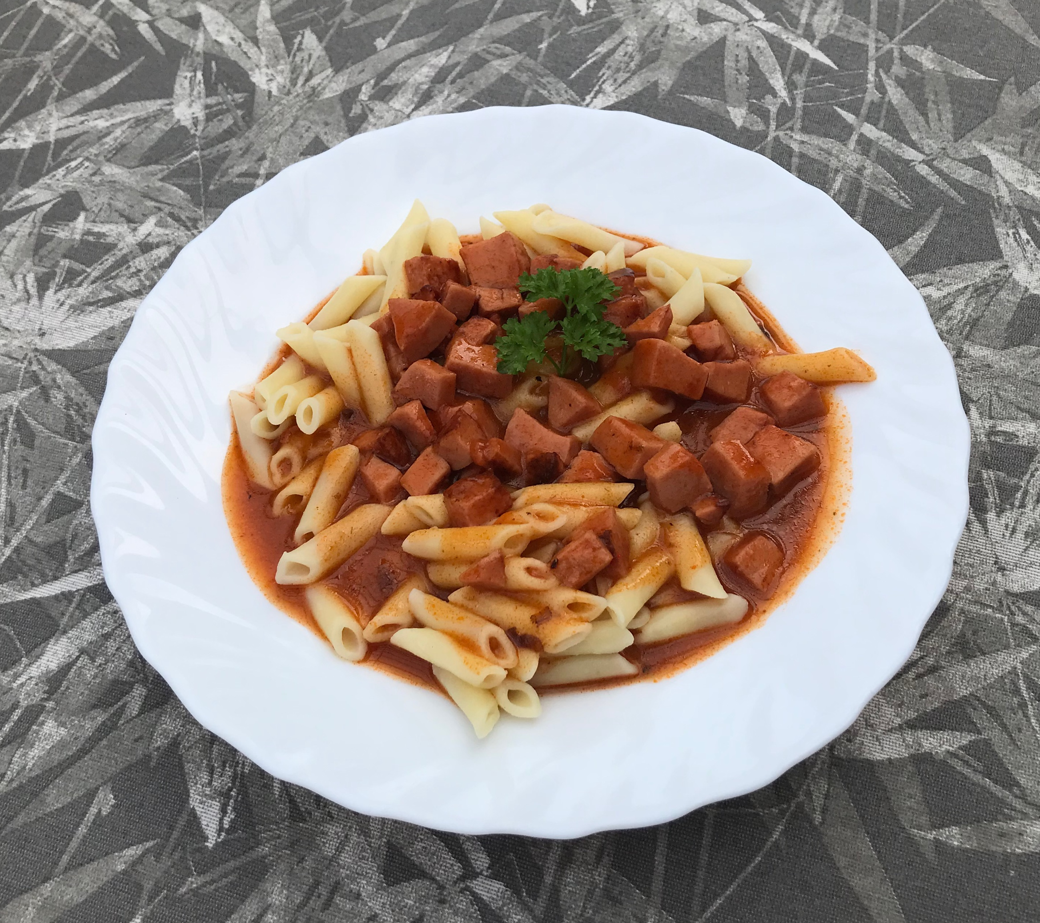
Wurstgulasch
Wurstgulasch entstand in der DDR als Alternative zu normalem Gulasch. Dabei wird Jagdwurst in einer Tomatensoße aus Tomatenmark oder Ketchup auf Nudeln serviert.
Zutaten
500 g Jagdwurst
1 Zwiebeln
1 EL Öl
1-2 ELTomatenmark
3 EL Ketchup
4 EL Mehl
1 Liter Wasser
gekörnte Rinderbrühe
Paprikapulver
Salz
Pfeffer
6 Portionen
50 Minuten
Zubereitung
Vorbereitung
Zwiebel in kleine und die Jagdwurst in größere Würfel schneiden.
Anbraten
Das Öl in einem Topf erhitzen und die Zwiebel darin glasig anschwitzen. Die Jagdwurst dazugeben und mit anbraten.
Tomatenmark und Ketchup mit in den Topf geben und auch mit anbraten. Das Mehl darüberstäuben und kurz anrösten.
Ablöschen
Das Wasser nach und nach einrühren, damit keine Klümpchen entstehen. Dabei den Bratensatz lösen. Zum Kochen bringen und für ca. 20 Minuten bei geringer Hitze köcheln lassen.
Würzen
Mit Salz, Pfeffer, Paprika und gekörnter Rinderbrühe den Wurstgulasch nach Geschmack würzen.
Servieren
Während des Kochens die Nudeln nach Packungsanleitung zubereiten. Diese dann mit dem Wurstgulasch und gern mit geriebenem Käse servieren.

Slide 3
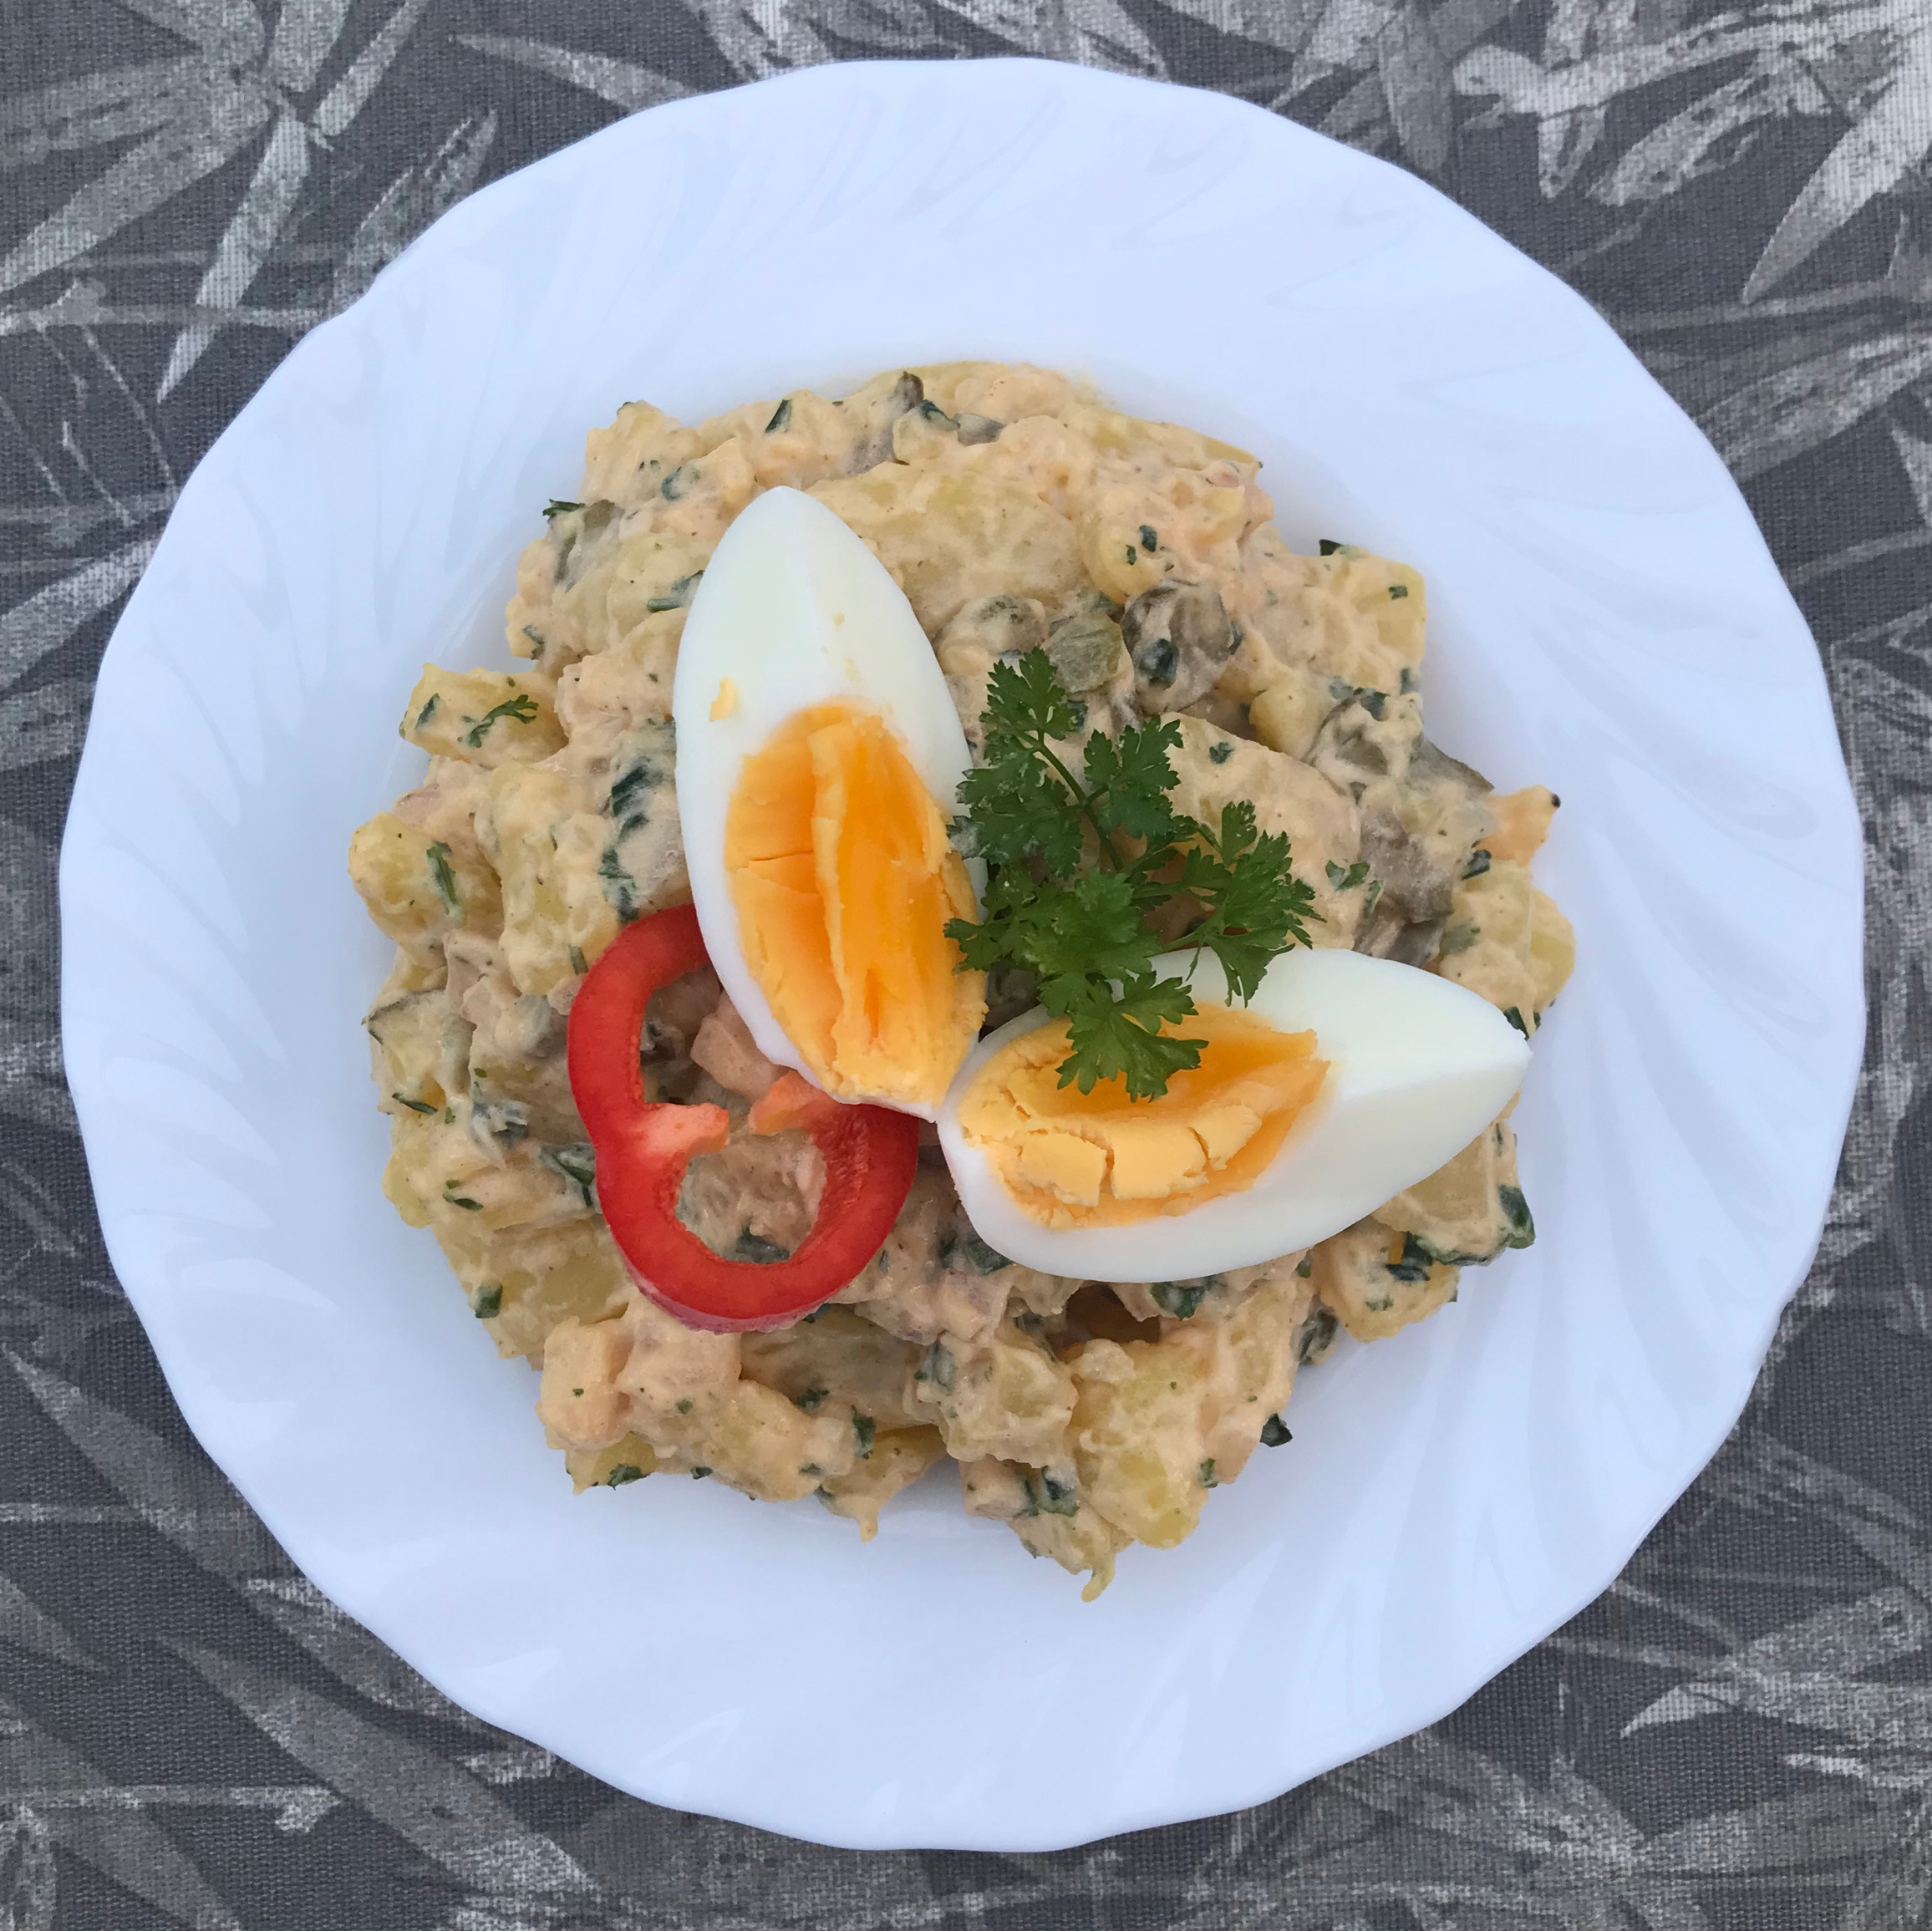
Kartoffelsalat
Rezept nach meiner Oma
Dieser Kartoffelsalat wird mit gekochten Kartoffeln, Gemüse und Mayonnaise zubereitet.
Zutaten
500 g Kartoffeln (mehlig kochend)
saure Gurken
1 Apfel
½ Zwiebel
½ Paprika (optional)
Salz
Pfeffer
Paprika
Mayonnaise nach Bedarf
1 Löffelchen Senf
Schnittlauch
Petersilie
6 Portionen
40 Minuten
Zubereitung
Kartoffeln
Die Kartoffeln mit Schale gar kochen und nach dem Kochen schälen. Diese dann in Scheiben schneiden.
Schnippelarbeit
Während die Kartoffeln kochen, die sauren Gurken, den Apfel, die halbe Zwiebel und die Paprika klein schneiden.
Mischen
Alle geschnittenen Zutaten vermengen. Mayonnaise und Senf hinzugeben. (Die Mayonnaise Schritt für Schritt hinzufügen, um die Menge gut anpassen zu können.) Ebenfalls Salz, Pfeffer, Paprika, Schnittlauch und Petersilie zum Salat geben. Alles miteinander mischen. Eventuell nochmals mit den Gewürzen abschmecken.

Slide 4
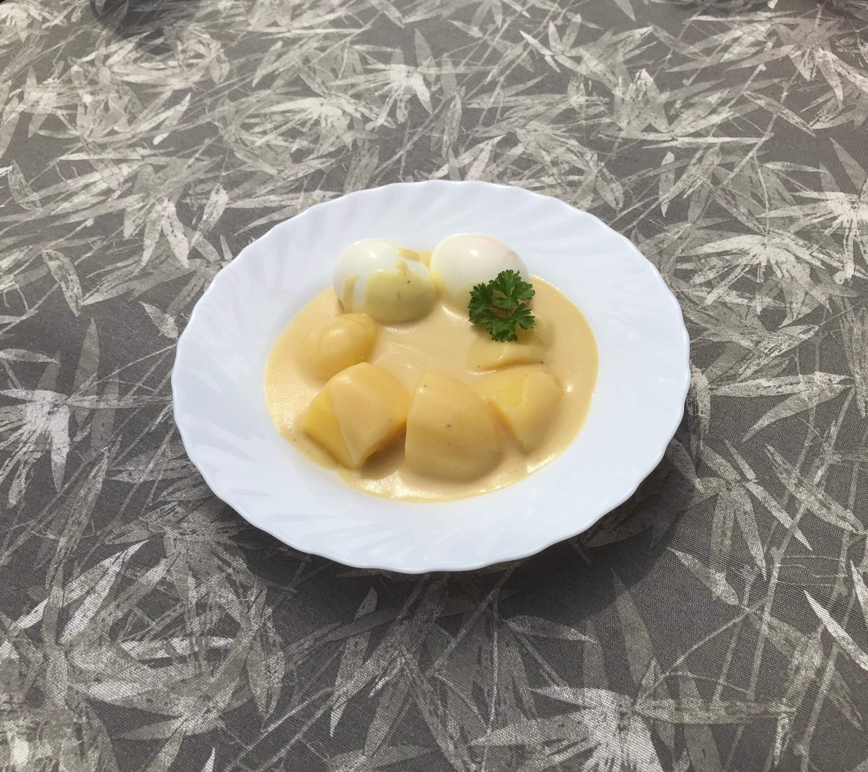
Senfsoße
Die Senfsoße wird aus einer Mehlschwitze und Senf zubereitet. Sie wird zu Eiern (sächsisches Gericht „Saure Eier“) serviert.
Zutaten
2 EL Butterschmalz
2 EL Mehl
500 ml Wasser
½ TL Essig
1 Msp. Zucker
etwas gekörnte Rinderbrühe
Salz
Pfeffer
100 g Senf
2 Portionen
20 Minuten
Zubereitung
Mehlschwitze
Das Butterschmalz schmelzen und mit dem Mehl zu einer Mehlschwitze verrühren.
Ablöschen
Das Wasser nach und nach unter Rühren hinzugeben, damit keine Klümpchen entstehen. Dabei etwas Wasser aufheben zum anrühren des Senfs. Die Gewürze in die Mehlschwitze geben. Aufkochen lassen und etwas köcheln lassen zum Andicken.
Senf
Den Senf mit dem aufgehobenen Wasser glattrühren und unter die Soße rühren. Nochmal kurz aufkochen lassen.

Slide 5

Brownie-Cookies
Die Brownie-Cookies sind außen knusprig und innen noch weich. Sie sind so schokoladig wie Brownies und klein und knusprig wie Kekse.
Zutaten
120 g Butter
200 g Zartbitterschokolade
150 g Zucker
100 g brauner Zucker
2 Eier
1 TL Vanilleextrakt
1 Prise Salz
125 g Mehl
20 g Backkakao
1 TL Backpulver
100 g Schokoladenstücke (backfest)
12 Stück
40 Minuten
Zubereitung
Vorbereitung
Den Backofen auf 180°C Ober-/Unterhitze vorheizen. Zwei Backbleche mit Backpapier auslegen.
Teig
Die Butter in einem Topf schmelzen. Von der Herdplatte nehmen und die Schokolade einrühren, bis sie vollständig geschmolzen ist.
In der Zwischenzeit den Zucker, den braunen Zucker, die Eier und das Vanilleextrakt weiß cremig schlagen. Das Mehl mit Salz, dem Kakao, Backpulver und den Schokoladenstückchen vermischen. Die Schokoladenbutter in die Eiermasse geben und unterrühren. Zum Schluss noch die trockenen Zutaten kurz untermischen, bis alles gut vermengt ist.
Den Teig mit einem Eisportionierer auf das Backblech geben. Dabei etwas mehr Platz zwischen den Keksen lassen.
Backen
Die Kekse für 12 bis 15 Minuten backen. Nach dem herausholen noch 10 Minuten abkühlen lassen.

Slide 6
Nussplätzchen
Die Nussplätzchen sind perfekt für Weihnachten. Sie sind noch leicht weich und saftig. Der Klecks Schokolade oben drauf rundet den Geschmack ab.
Zutaten
125 g Haselnüsse, gemahlen
125 g Mandeln, gemahlen
150 g Zucker
50 g Butter
3 EL Mehl
1 Prise Salz
1 Msp. Zimt
4 Eiweiße
200 g Schokolade
20 Stück
30 Minuten
Zubereitung
Vorbereitung
Den Backofen auf 180 °C Umluft vorheizen. Zwei Backbleche mit Backpapier auslegen.
Teig
Die Haselnüsse, Mandeln, den Zucker, Mehl und Zimt in einer Schüssel mischen. Die Butter in einem Topf zerlassen und in die Mischung geben. Das Ganze gut verrühren.
Die Eiweiße mit einer Prise Salz fest aufschlagen. Den Eischnee unter die Masse heben.
Mit eine TL kleine Häufchen auf ein Backblech setzen. Dabei etwas Abstand zwischen den Keksen lassen.
Backen
Die Kekse für 10 bis 15 Minuten goldbraun backen. Nach dem Abkühlen auf jedes Plätzchen einen TL geschmolzene Schokolade geben.

Slide 7
Joghurt-Limetten-Rührkuchen
Dieser Kuchen ist sehr saftig und kann sowohl in einer Gugelhupfform, einer Kastenform oder als Muffins gebacken werden.
Zutaten
200 g Mehl
100 g Butter
120 g Zucker
3 Eier
½ Pck. Backpulver
150 g Joghurt (3,5 %)
1 EL Limettensaft
1 Kuchenform
1h 15 Min
Zubereitung
Vorbereitung
Den Backofen auf 170 °C Umluft vorheizen. Kastenform/Gugelhupfform einfetten oder ein Muffinblech mit Muffinförmchen füllen.
Teig
Die Eier mit dem Zucker schaumig aufschlagen. Nach und nach die Butter, den Joghurt und den Limettensaft dazu rühren.
Mehl und Backpulver vermischen und unter Rühren zu der Eiermasse hinzufügen.
Den Teig in die Form füllen.
Backen
Den Kuchen ca. 60 Minuten auf mittlerer Schiene backen. Stäbchenprobe machen, ob er durchgebacken ist.
Verzierung
Puderzucker mit etwas Limettensaft glatt rühren und als Glasur auf den Kuchen geben.
Anmerkung
Das Rezept ist für eine kleine Kastenform. Für eine große Kastenform oder eine Gugelhupfform werden die Mengenangaben einfach verdoppelt.

Slide 8
Brownies
Die Brownies sind super saftig und schokoladig. Mehr Schokolade geht kaum!
Zutaten
100 g Butter
1 Tafel Zartbitterschokolade
40 g Zucker
120 g brauner Zucker
2 Eier + 1 Eigelb
80 g Mehl
3 EL Backkakao
1 Prise Salz
10 Stück
50 Minuten
Zubereitung
Vorbereitung
Den Backofen auf 160 °C Umluft vorheizen. Eine flache Form mit Backpapier auskleiden.
Teig
Die Schokolade und Butter in einem Wasserbad schmelzen.
Den Zucker und braunen Zucker zugeben und gut verrühren.
Eier und Eigelb untermengen. Mehl, Backkakao und Salz zugeben und gut verrühren.
Den Teig in die Form geben.
Backen
Die Brownies für 20 Minuten backen. Etwas abkühlen lassen.

